Slide 1
TradeOrDie
DEGREMONT Thomas HAMZA Raiden

Slide 2
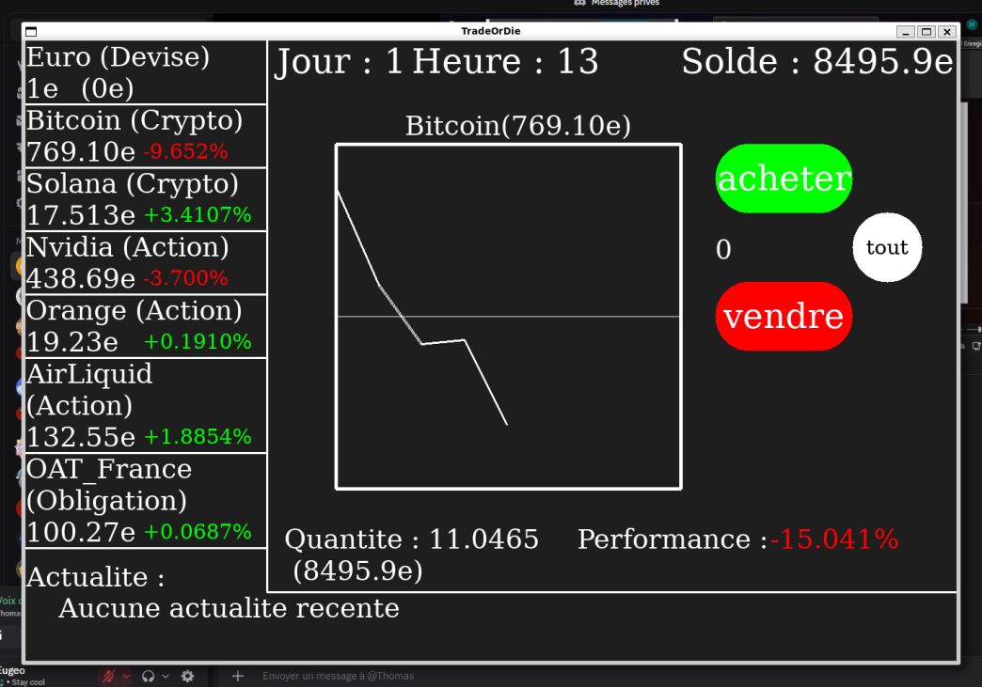
Présentation du jeu
Vous devrez générer le plus de profits et survivre le plus de jours possibles dans cette simulation de trading

Slide 3
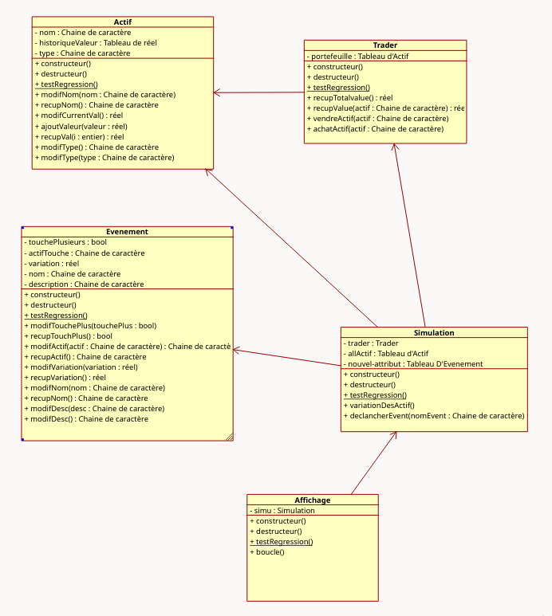
Ancien diagramme des classes

Slide 4
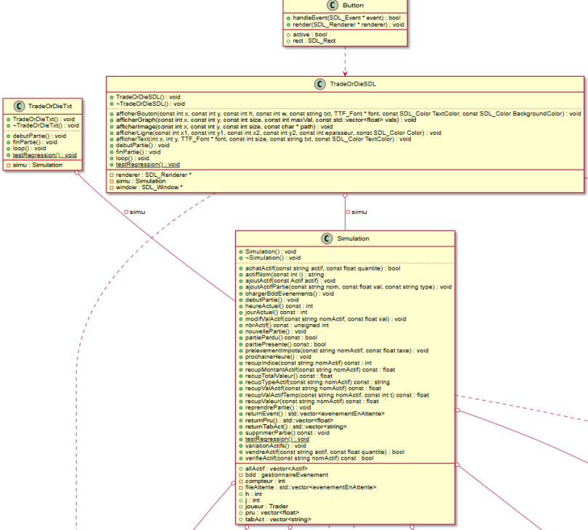
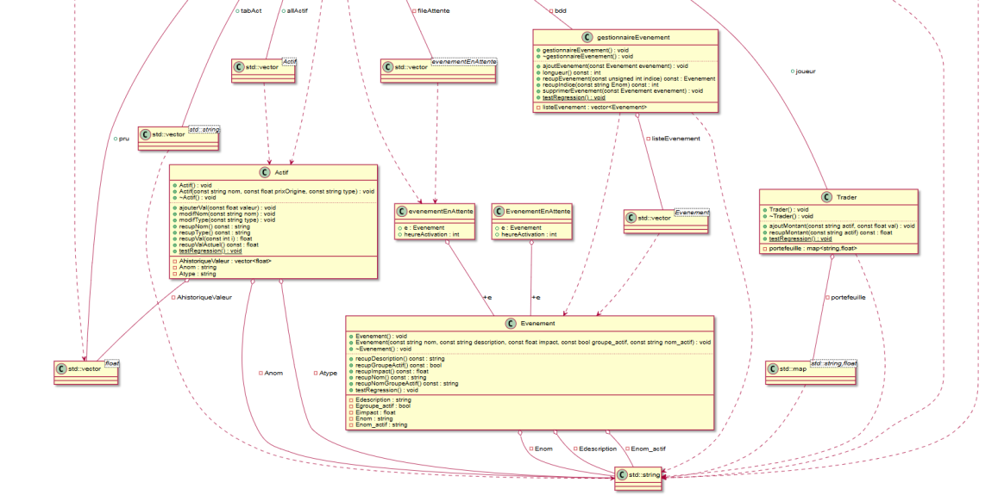
Structure globale du projet

Slide 5
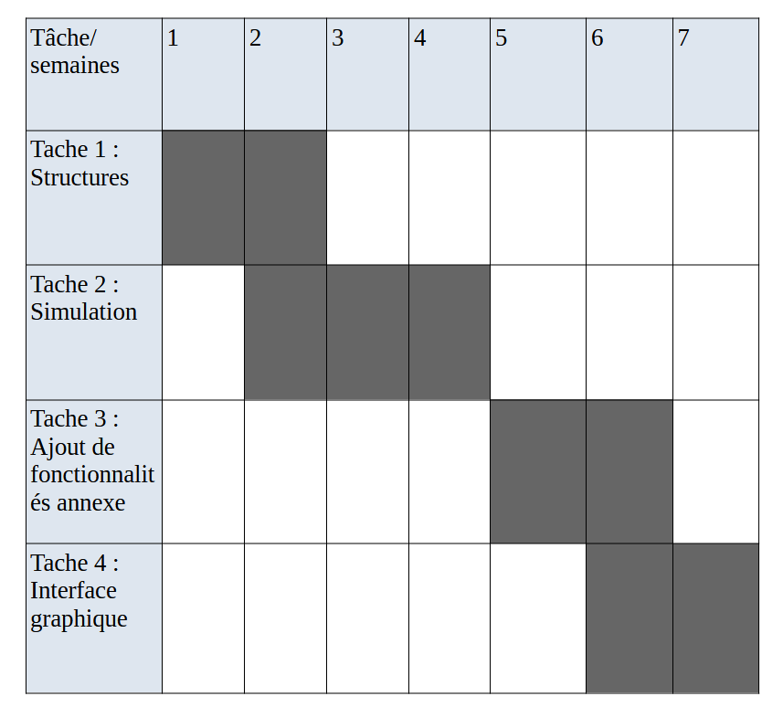
Ancien diagramme de gantt

Slide 6
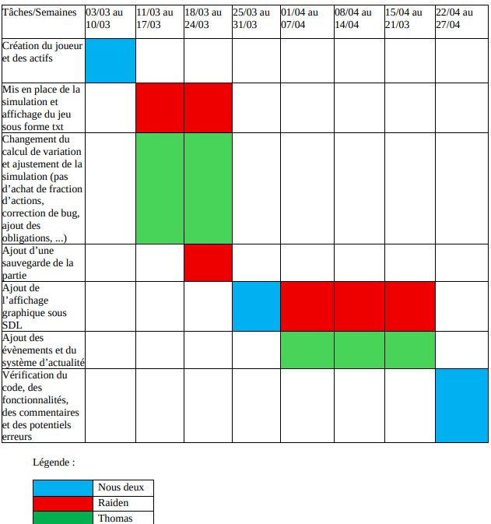
Gestion du temps et des tâches

Slide 7
Fonctionnalité
- Achat/Vente d’une quantité entrée
- Achat/Vente de tout
- Achat/Vente en fraction pour les crypto et obligation, et en entier pour les actions
- Sauvegarde
- Événements
- Mouvement brownien pour les variations
- Différents types d’actifs
- Différents comportements d’actifs
- Prélèvements hebdomadaires

Slide 8

Démonstration du jeu

